Slide 1















PHÂN TÍCH HỆ THỐNG THÔNG TIN
QUẢN LÝ GIAO DỊCH TRỰC TUYẾN QUÁN CAFE
PHÚC LONG - NHA TRANG

Slide 2







DANH SÁCH THÀNH VIÊN NHÓM
Trương Ngọc Tuấn
Đặng Văn Hải
Phan Minh Tiến
Nguyễn Vũ Duy Hưng
Nguyễn Tuấn Kiệt
Nguyễn Sanh Quốc Huy
Lê Quang Chí
Hồ Hoàng Kha
Ngô Trung Kiên
Phạm Minh Đức

Slide 3





NỘI DUNG CHÍNH
1
2
3
4
Giới thiệu chung
Phân tích
hệ thống
Thiết kế
hệ thống
Kết luận

Slide 4



PHẦN 1
GIỚI THIỆU CHUNG

Slide 5
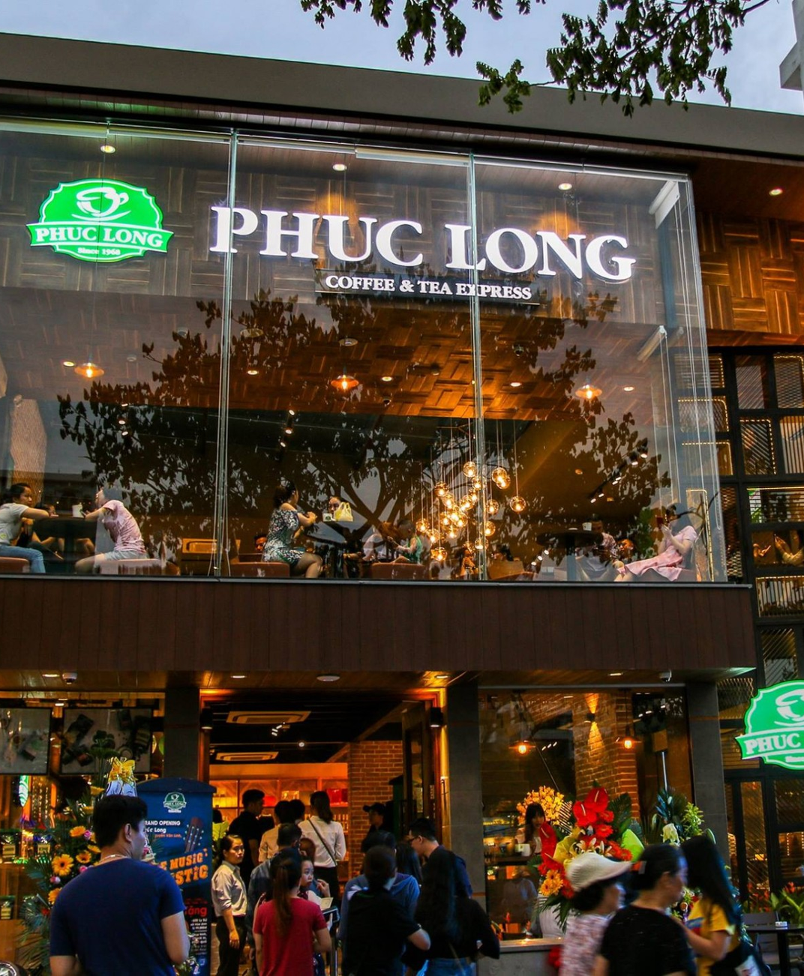

LỊCH SỬ RA ĐỜI
Ra đời năm 1968 tại cao nguyên danh tiếng Bảo Lộc (Lâm Đồng) vốn nổi tiếng về ngành trà, Công ty TNHH SX TM Phúc Long (trà Phúc Long) kỳ vọng mang đến người tiêu dùng những sản phẩm trà và cà phê chất lượng cao, lưu giữ hương vị truyền thống Việt Nam kết hợp với phong cách thưởng thức hiện đại.
Vào những năm 80, Phúc Long khai trương ba cửa hàng đầu tiên tại Thành phố Hồ Chí Minh trên đường Lê Văn Sỹ, Trần Hưng Đạo và Mạc Thị Bưởi nhaằm giới thiệu sản phẩm trà và cà phê thuần Việt đến với khách hàng trong nước cũng như quốc tế.
Năm 2007, Phúc Long sở hữu đồi chè tại Thái Nguyên. Và đầu tư nhà máy chế biến trà và cà phê tại Bình Dương được trang bị nhiều thiết bị và máy móc hiện đại, có chứng nhận HACCP - quy trình đảm bảo đủ tiêu chuẩn an toàn vệ sinh thực phẩm. Cũng từ đây, Trà Phúc Long đã đáp ứng đầy đủ tiêu chuẩn để có mặt tại các thị trường khó tính như: Mỹ, Nhật Bản, Indonesia, Philippines…
Năm 2019, phát triển 70 cửa hàng và tiếp tục định hướng phát triển mở rộng hệ thống cửa hàng trải dài từ Nam ra Bắc. Bên cạnh đó, tăng độ phổ biến của sản phẩm trà và cà phê đến tất cả các hệ thống: siêu thị, cửa hàng tiện lợi, kênh thương mại điện tử…

Slide 6
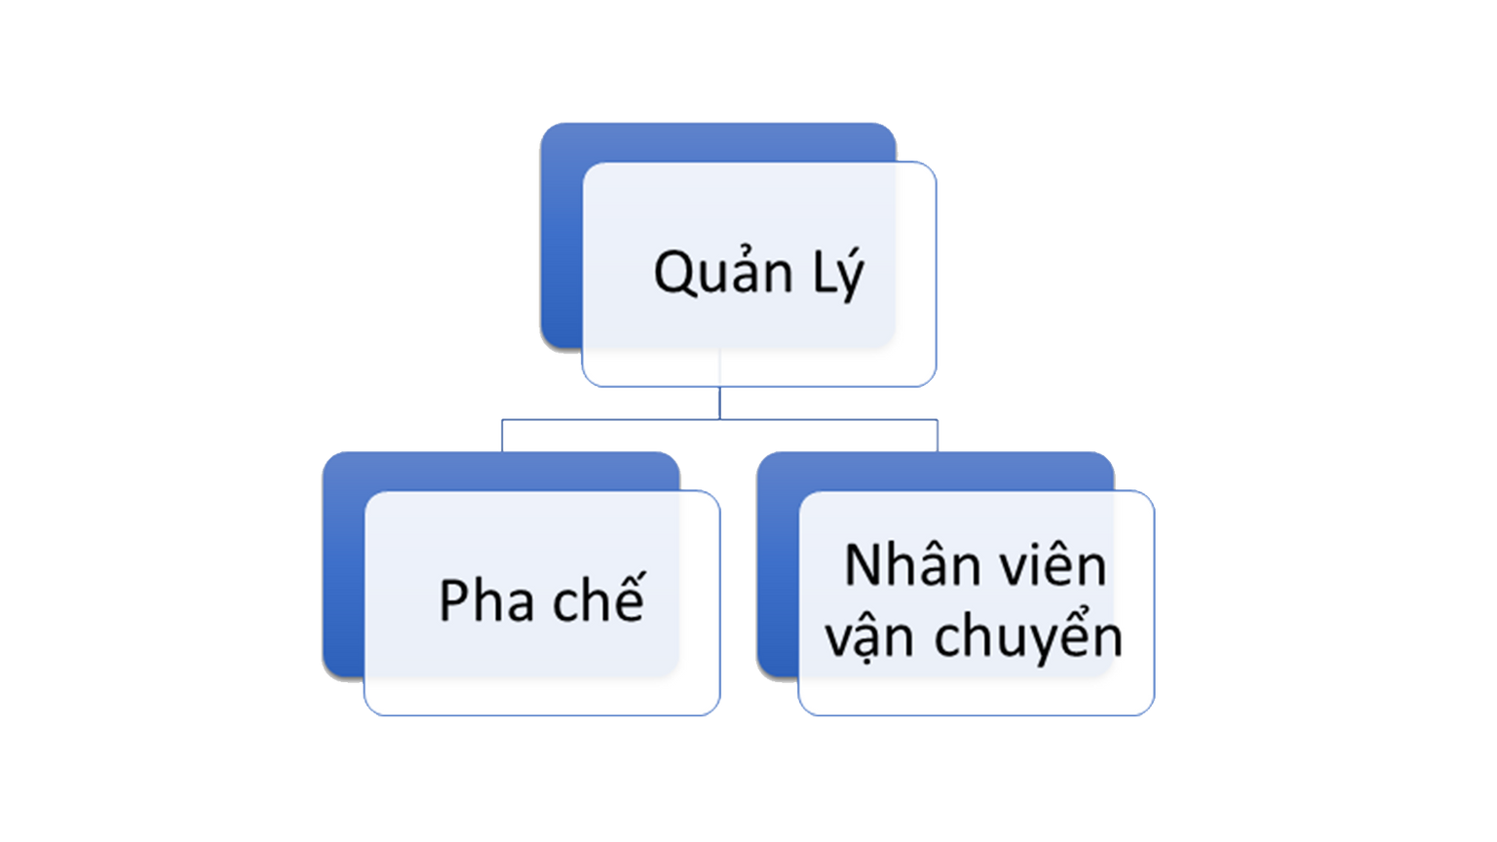



• Quản lý:
Lập kế hoạch, định hướng, xây dựng phát triển quán cà phê.
Quản lý, điều phối, giải quyết công việc hàng hàng.
Theo dõi thu chi hằng ngày.
• Bộ Phận pha chế:
Đảm nhận thực hiện pha chế order của khách hàng.
• Nhân viên vận chuyển:
Đảm nhận công việc giao hàng cho khách.

Slide 7









PHÂN TÍCH THỰC TRẠNG, VẤN ĐỀ CẨN GIẢI QUYẾT
A
Khảo sát hiện trạng
B
Đánh giá hiện trạng
C
Mục tiêu phát triển hệ thống

Slide 8
PHÂN TÍCH THỰC TRẠNG và VẤN ĐỀ CẦN GIẢI QUYẾT
KHẢO SÁT HIỆN TRẠNG
MỤC TIÊU PHÁT TRIỂN HỆ THỐNG
- Phúc Long hiện nay đang có 3 chi nhánh tại Nha Trang, với mô hình tự phục vụ cùng với sản phẩm trà và cà phê có chất lượng cao và đa dạng, Phúc Long thu hút một lượng khách hàng đông đảo và thường xuyên.
- Quản lý: Quản lý menu của cửa hàng, quản lý nhân viên, quản lý các hóa đơn theo thời gian. Theo dõi thu chi theo thời gian thực hàng ngày
- Quy trình pha chế của bộ phận pha chế: nhận thông tin chính xác về các đơn hàng của khách hàng từ hệ thống, điều này giúp giảm thiếu sự sai sót, hay làm nhầm đơn hàng, tiếp đến nhân viên pha chế sẽ làm việc với bộ phận giao hàng để đưa sản phẩm đến tay thực khách.
- Tuy nhiên với số lượng cửa hàng còn khiêm tốn, tuy có được thế mạnh thương hiệu và chất lượng, nhưng Phúc Long chưa tối ưu được việc đem sản phẩm đến tay người tiêu dùng ở quy mô rộng trên địa bàn Nha Trang.
- Hệ thống giúp nhân viên giao hàng: nhận được thông tin chính xác của đơn hàng, điều này giúp bộ phận giao hàng thuận lợi hơn trong việc giao các đơn hàng đến tay khách hàng. Sau khi giao hàng, bộ phận này sẽ thông báo tình trạng đơn hàng đến bộ phận quản lý.
Với tình trạng hiện tại việc triển khai mở thêm các cửa tiệm ở Nha Trang là cần thiết để khai thác lượng khách hàng tiềm năng, tuy nhiên chi phí quá lớn và cần nhiều thời gian.
Cùng với việc trải qua đại dịch covid vừa rồi có tác động đến các khách hàng mua, tiêu dùng sản phẩm theo xu hướng đặt đồ online tại nhà thay vì ra ngoài ngày càng tăng, trong khi đó cửa hàng chỉ cung cấp hình thức giao dịch cung cấp tại chỗ.
- Hệ thống giúp bộ phận khách hàng: dễ dàng trong việc đặt hàng, chọn hàng và thanh toán qua hình thức online.

Slide 9
PHẦN 2
PHÂN TÍCH HỆ THỐNG

Slide 10


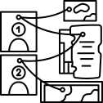
PHẦN 2
PHÂN TÍCH HỆ THỐNG
XÁC ĐỊNH YÊU CẦU
MÔ TẢ NGHIỆP VỤ
SƠ ĐỒ USE CASE
SƠ ĐỒ TRÌNH TỰ VÀ SƠ ĐỒ ACTIVITY

Slide 11


XÁC ĐỊNH YÊU CẦU
Phỏng vấn nhân viên tại quầy
Phỏng vấn các khách hàng tại quán
Có những đơn đặt hàng online thường xuyên hay không ạ ?
- Khách hàng thường hay đặt online khá nhiều, thông thường là qua những đợt giảm giá qua các kênh điện tử như momo
Chị gặp vấn đề khó khăn gì khi làm việc ạ ?
- Thời gian cao điểm lượng khách quá đông như cuối tuần thì chưa có biện pháp và hững khách hàng đứng chọn nước lâu, dẫn tới các khách hàng tới sau chờ đợi kéo dài
Chức năng nào chị mong muốn nào để hỗ trợ vấn đề trên không ạ ?
- Có thể cho khách order nước tại bàn thông qua hệ thống online giúp chúng tôi có thể dễ liệt kê đầy đủ đơn hàng hơn, tránh việc thiếu soát đơn hàng khi số lượng khách đông
Anh/Chị nghĩ sao về mô hình tự phục vụ này?
- Người trả lời: Nguyễn Anh Minh, sinh viên năm 2, khoa kinh tế, đại học Tôn Đức Thắng:
“Tôi khá không hài lòng với mô hình tự phục vụ này. Vì giá cả khá cao, nhiều lúc có những ly chưa được dọn đi từ khách trước, nhân viên chọn cách mặc kệ thay vì dọn cho khách”
Anh/Chị đang không hài lòng với điều gì của Phúc Long tại Nha Trang?
- Người trả lời: Phạm Công An, sinh viên năm 3, khoa cơ khí đại học Nha Trang:
“Nhiều khi cửa hàng thiếu những topping quan trọng nhất của ly nước, tình trạng này xảy ra khá nhiều lần, điều này ảnh hưởng rõ đến hương vị của sản phẩm”

Slide 12





MÔ TẢ NGHIỆP VỤ
QUẢN LÝ
Quản lý thông tin khách hàng
Quản lý nhân viên, sản phẩm
Thống kê đơn hàng
PHA CHẾ
Vận CHUYỂN
Xem danh sách đơn hàng
Nhận đơn hàng
Nhận đơn pha chế
Báo cáo đơn hàng
Yêu cầu vận chuyển đơn

Slide 13
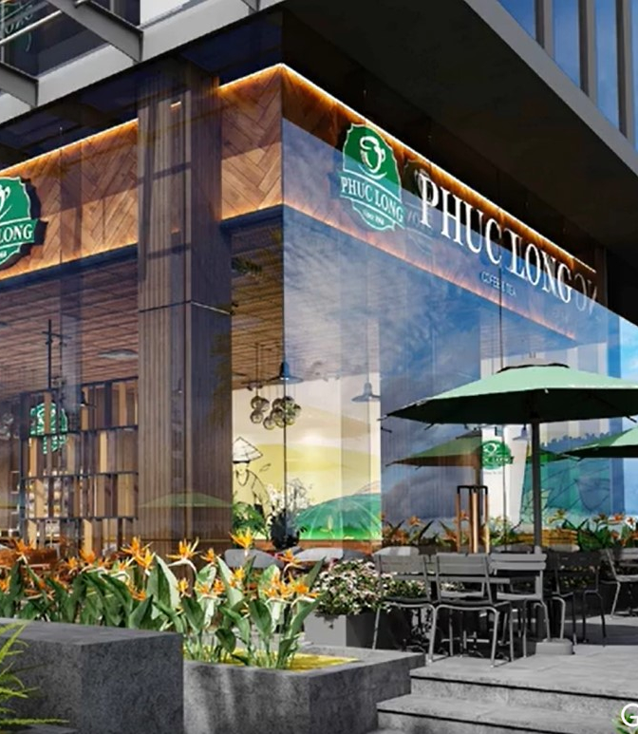

SƠ ĐỒ USECASE

Slide 14
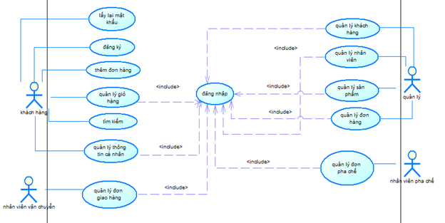
SƠ ĐỒ USECASE CHÍNH

Slide 15
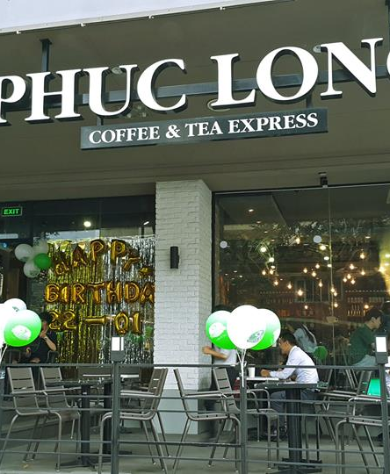

SƠ ĐỒ TRÌNH TỰ VÀ SƠ ĐỒ ACTIVITY

Slide 16
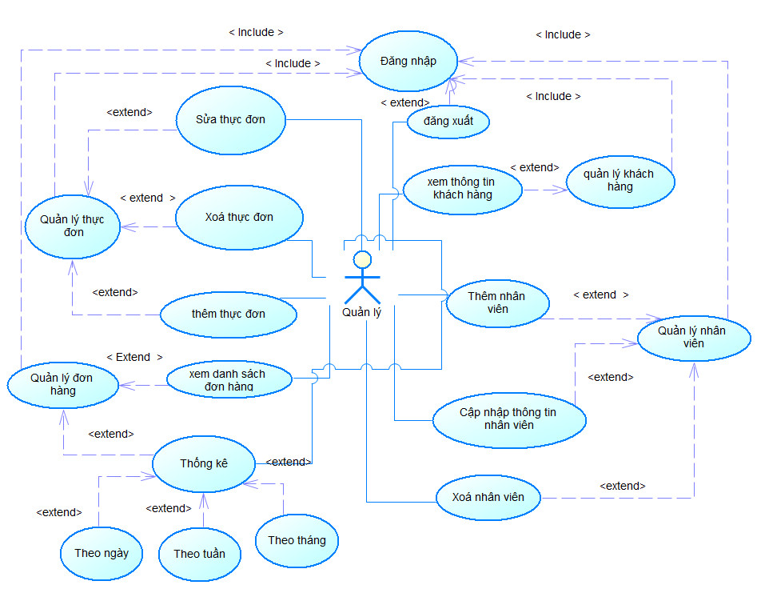
SƠ ĐỒ USECASE QUẢN LÝ

Slide 17
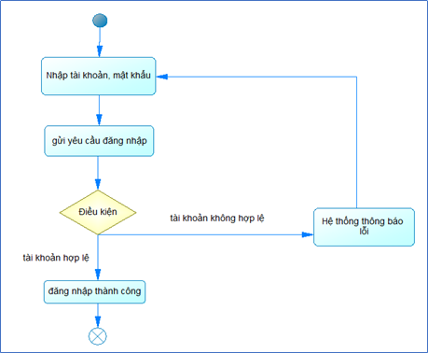
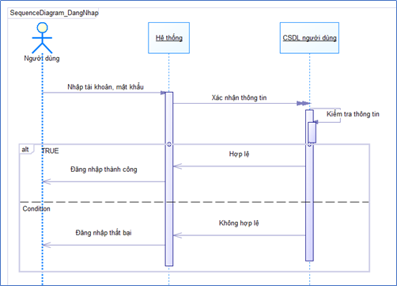
ĐĂNG NHẬP
Sơ đồ Activity “Đăng nhập”
Sơ đồ Sequence “Đăng nhập”

Slide 18
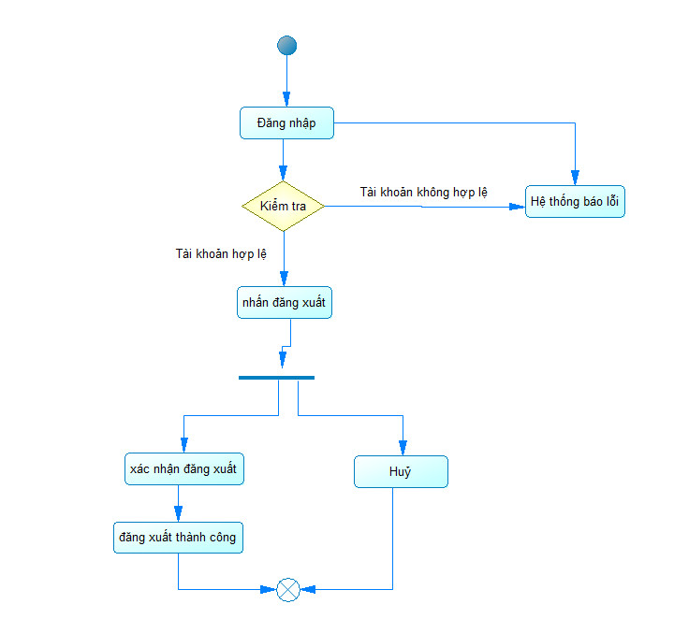
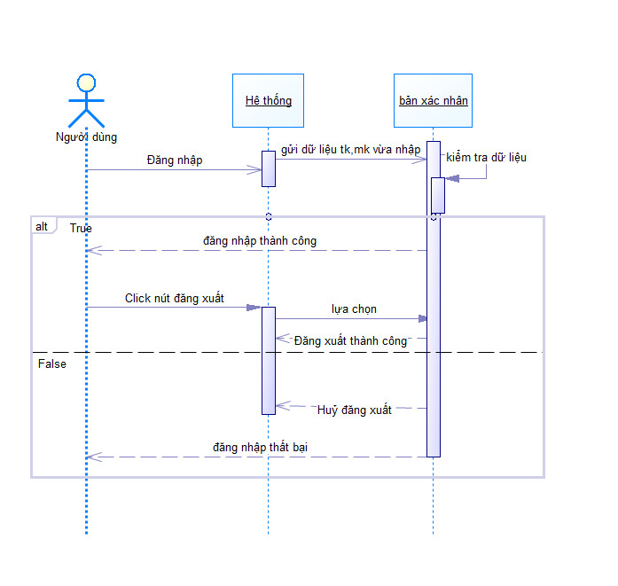
ĐĂNG XUẤT
Sơ đồ Activity “Đăng xuất”
Sơ đồ Sequence “Đăng xuất”

Slide 19
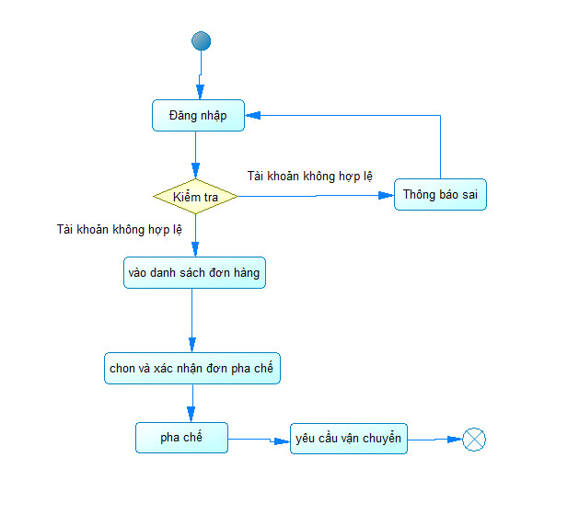
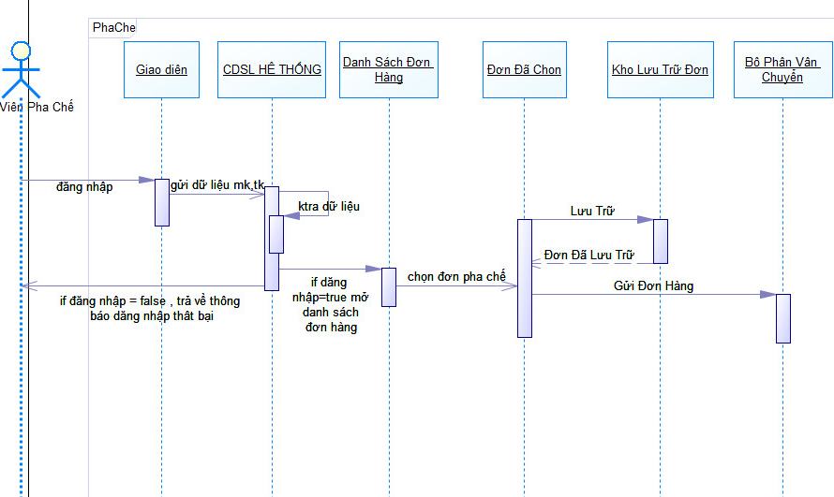
QUẢN LÝ PHA CHẾ
Sơ đồ Activity “Quản lý pha chế”
Sơ đồ Sequence “Quản lý pha chế”

Slide 20
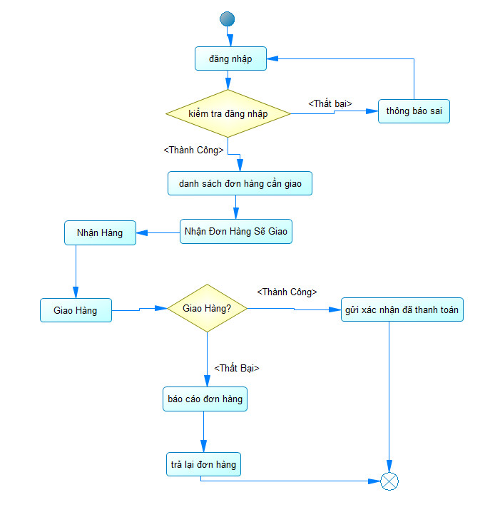
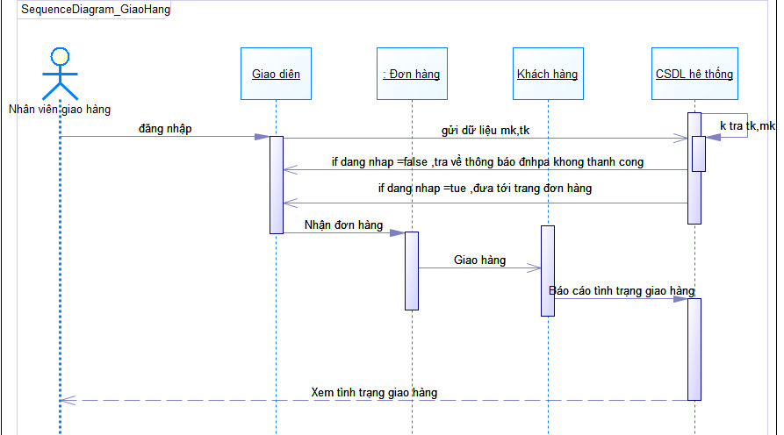
NHÂN VIÊN GIAO HÀNG
Sơ đồ Activity “Nhân viên giao hàng”
Sơ đồ Sequence “Nhân viên giao hàng”

Slide 21
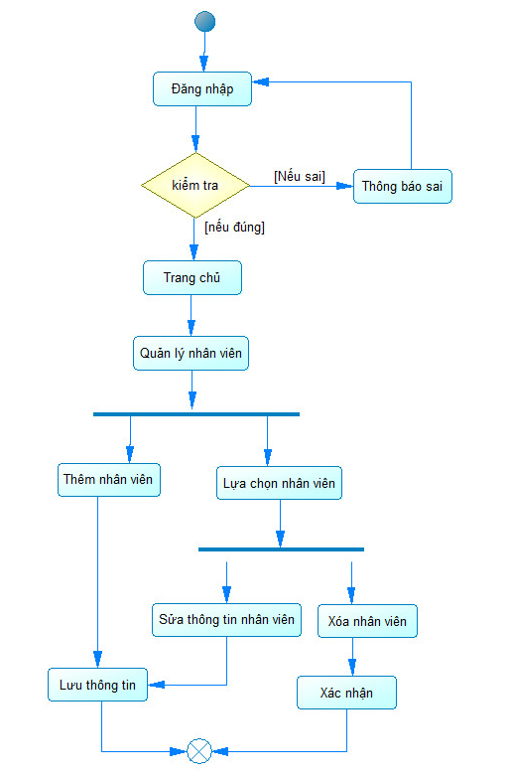
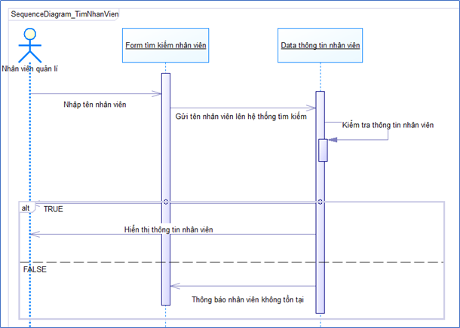
QUẢN LÝ NHÂN VIÊN
Sơ đồ Activity “Quản lý nhân viên”
Sơ đồ Sequence “tìm kiếm nhân viên”

Slide 22
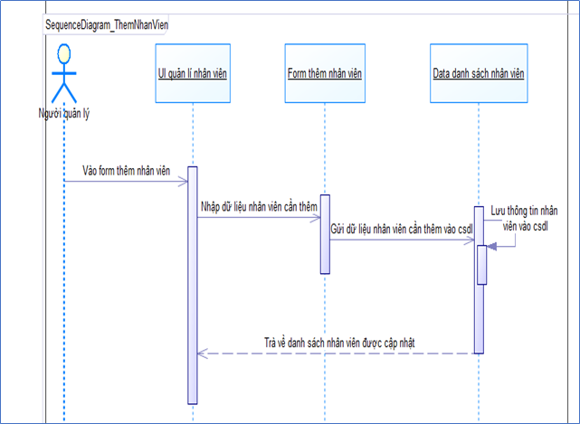
QUẢN LÝ NHÂN VIÊN
Sơ đồ Activity “Quản lý nhân viên”
Sơ đồ Sequence “thêm nhân viên”

Slide 23
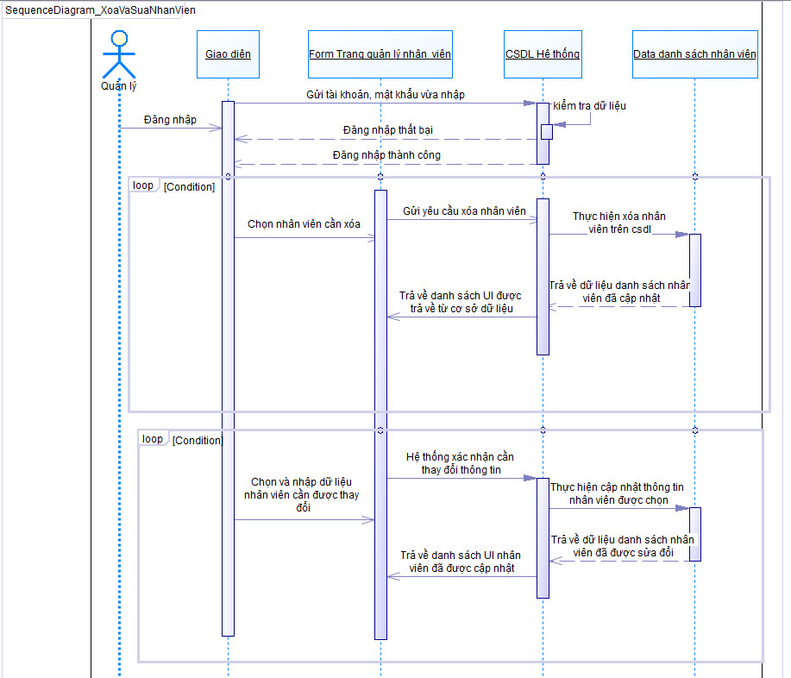
QUẢN LÝ NHÂN VIÊN
Sơ đồ Activity “Quản lý nhân viên”
Sơ đồ Sequence “xoá và sửa nhân viên”

Slide 24
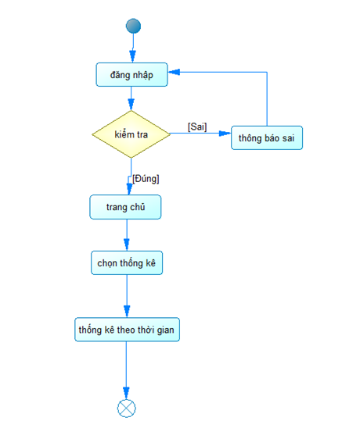
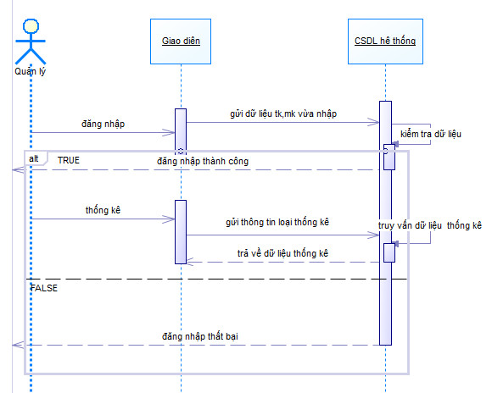
THỐNG KÊ ĐƠN HÀNG
Sơ đồ Activity “Thống kê đơn hàng”
Sơ đồ Sequence “Thống kê đơn hàng”

Slide 25
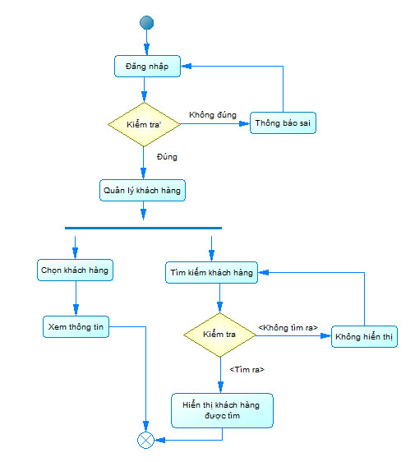
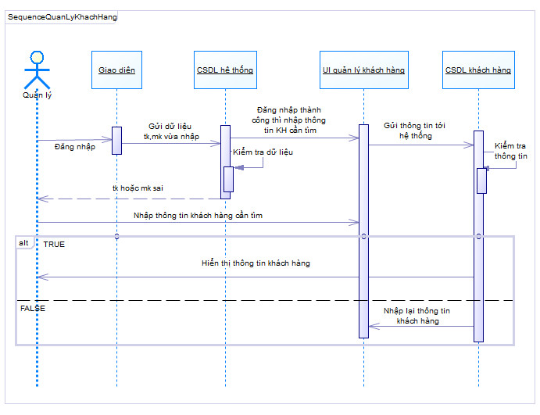
QUẢN LÝ KHÁCH HÀNG
Sơ đồ Activity “Quản lý khách hàng”
Sơ đồ Sequence “Quản lý khách hàng”

Slide 26
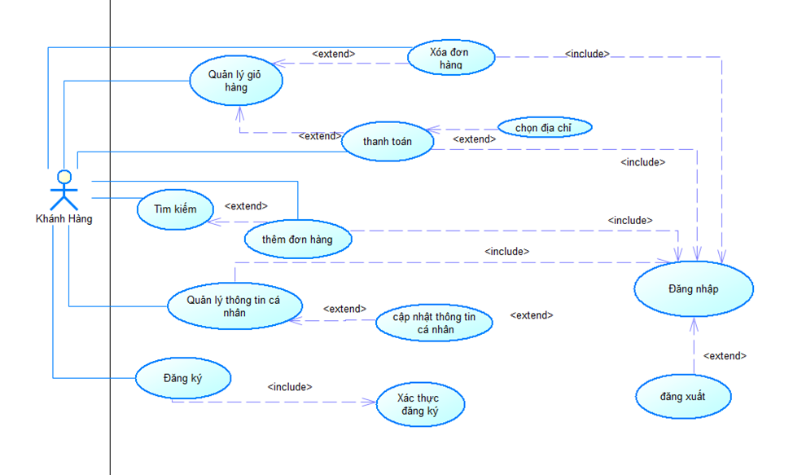
SƠ ĐỒ USECASE CHÍNH KHÁCH HÀNG

Slide 27
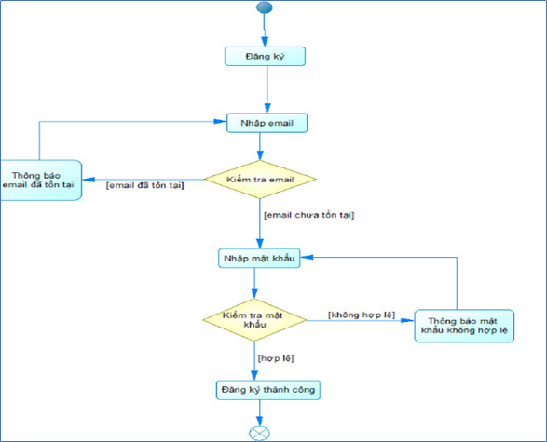
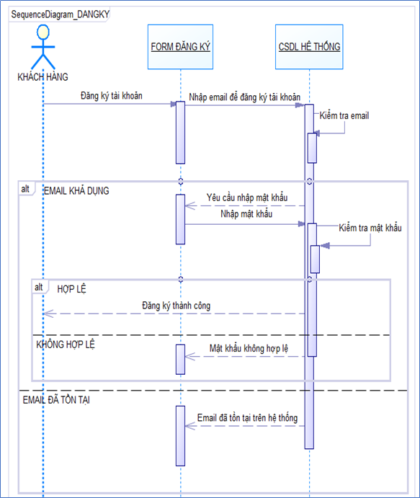
ĐĂNG KÝ
Sơ đồ Activity “Đăng ký”
Sơ đồ Sequence “Đăng ký”

Slide 28
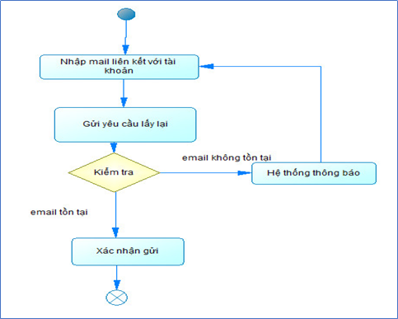
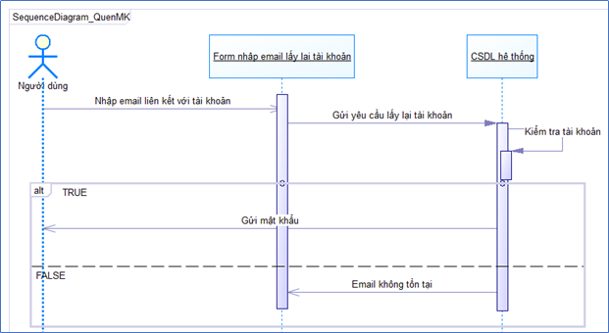
QUÊN MẬT KHẨU
Sơ đồ Activity “Quên mật khẩu”
Sơ đồ Sequence “Quên mật khẩu”

Slide 29
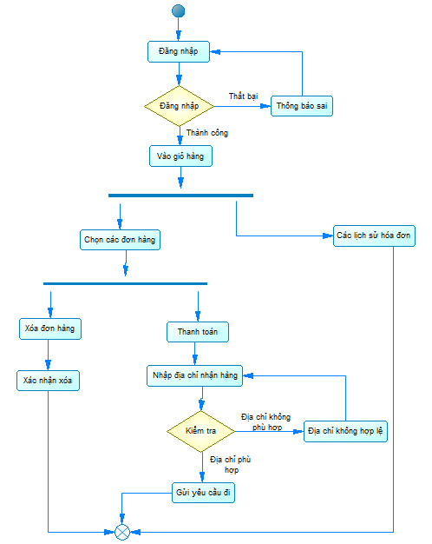
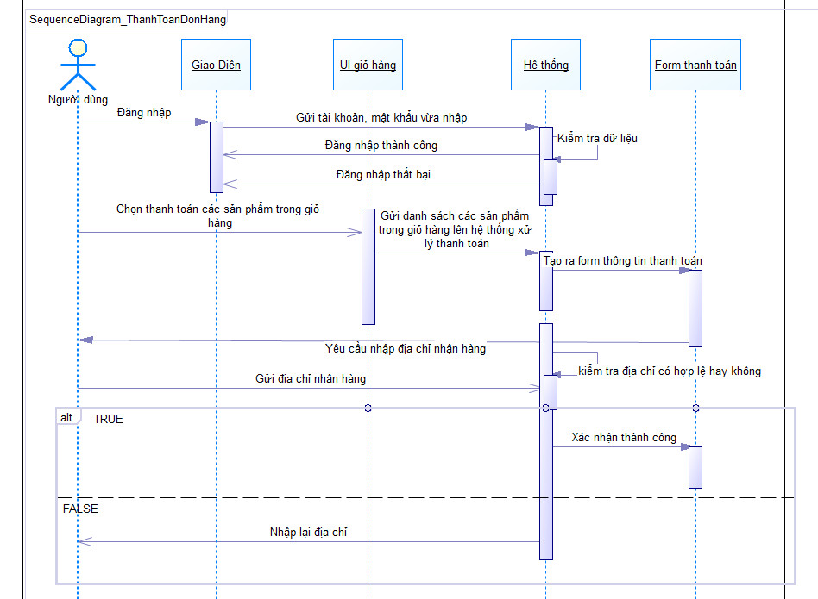
QUẢN LÝ GIỎ HÀNG
Sơ đồ Activity “Quản lý giỏ hàng”
Sơ đồ Sequence “Thanh toán đơn hàng”

Slide 30
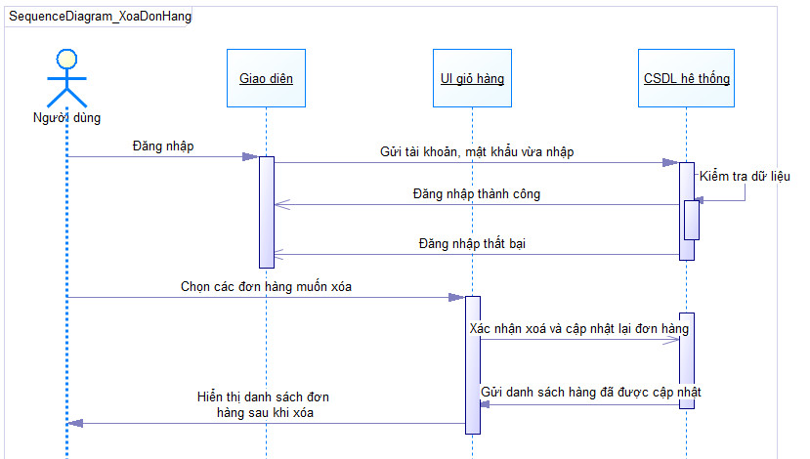
QUẢN LÝ GIỎ HÀNG
Sơ đồ Activity “Quản lý giỏ hàng”
Sơ đồ Sequence “Xoá đơn hàng”

Slide 31
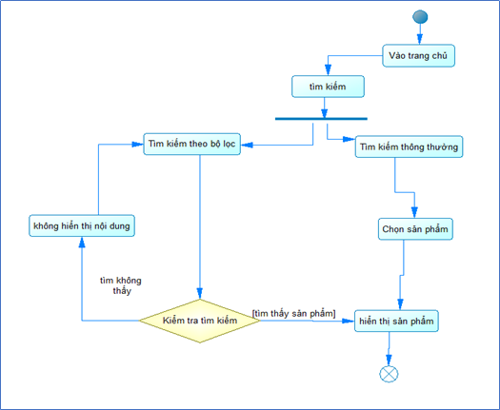
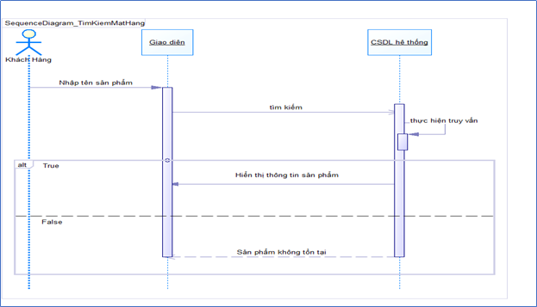
TÌM KIẾM ĐƠN HÀNG
Sơ đồ Activity “Tìm kiếm đơn hàng”
Sơ đồ Sequence “Tìm kiếm đơn hàng”

Slide 32
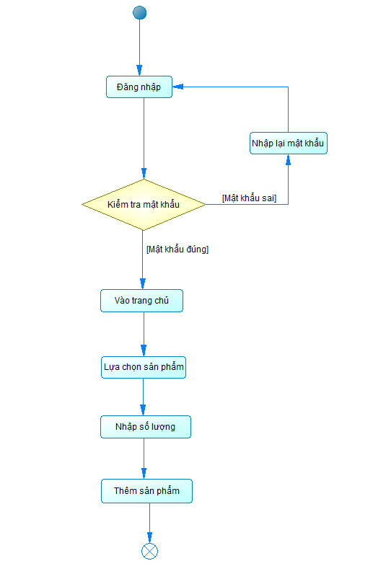
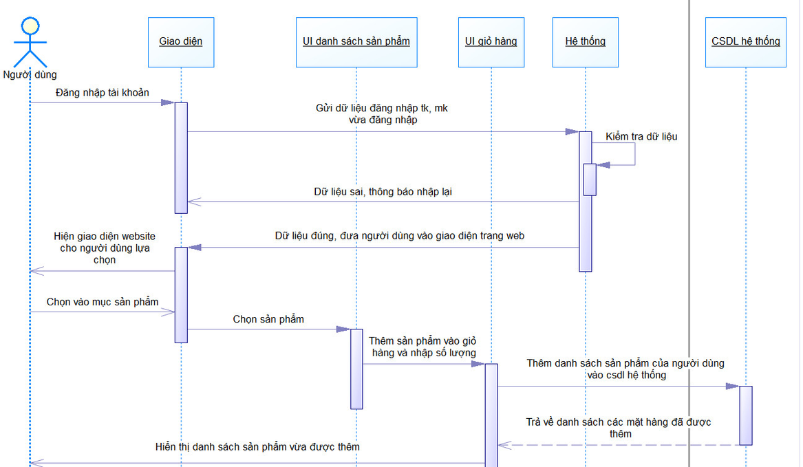
THÊM SẢN PHẨM
Sơ đồ Activity “Thêm sản phẩm”
Sơ đồ Sequence “Thêm sản phẩm”

Slide 33
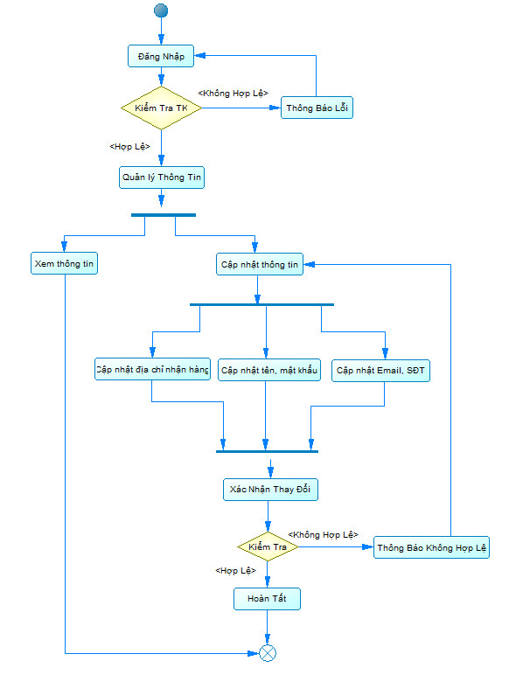
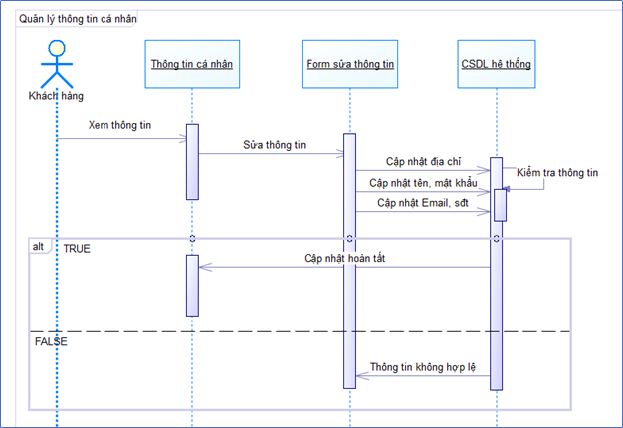
THÔNG TIN CÁ NHÂN
Sơ đồ Activity “Quản lý thông tin cá nhân”
Sơ đồ Sequence “Quản lý thông tin cá nhân”

Slide 34
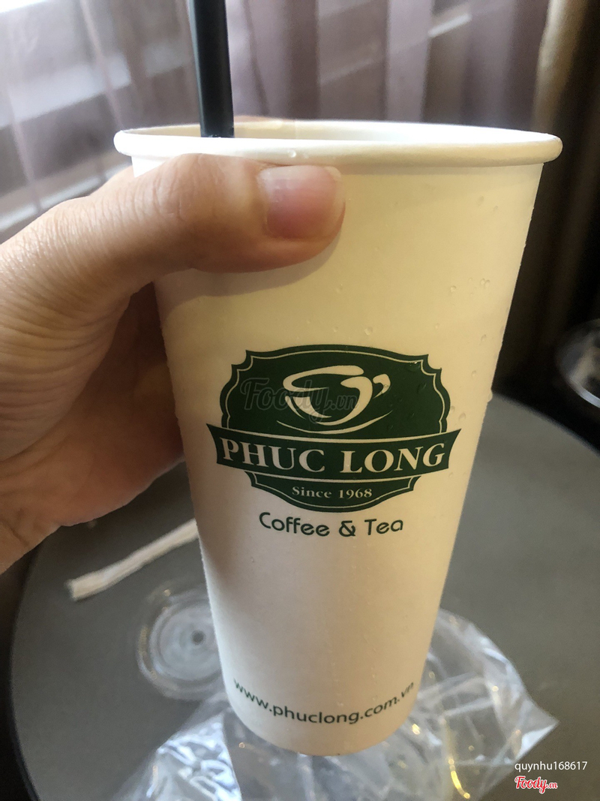
PHẦN 3
THIẾT KẾ HỆ THỐNG

Slide 35


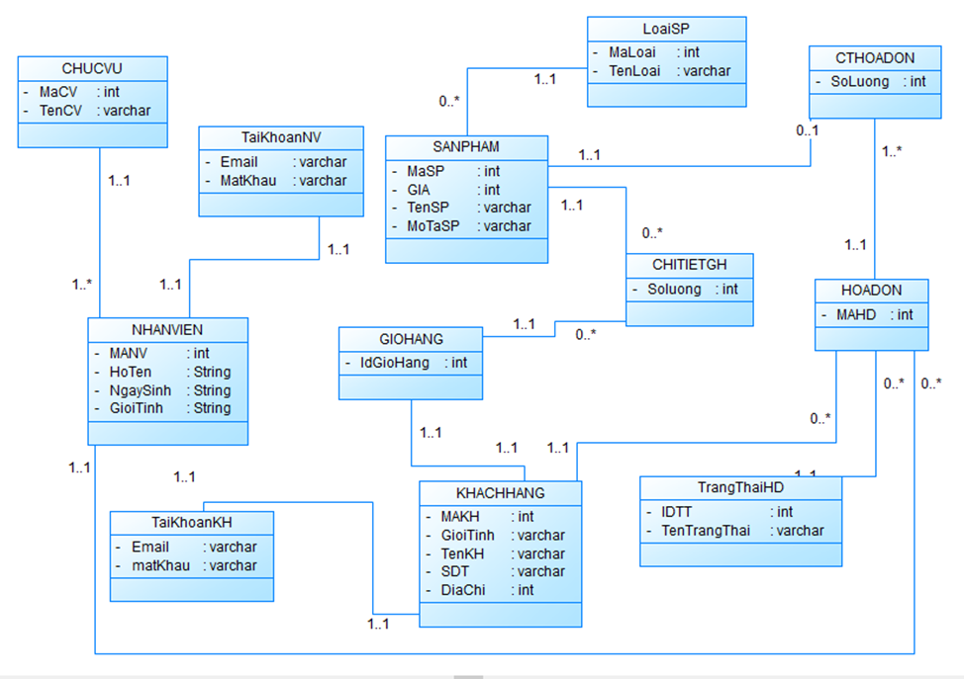



SƠ ĐỒ LỚP

Slide 36
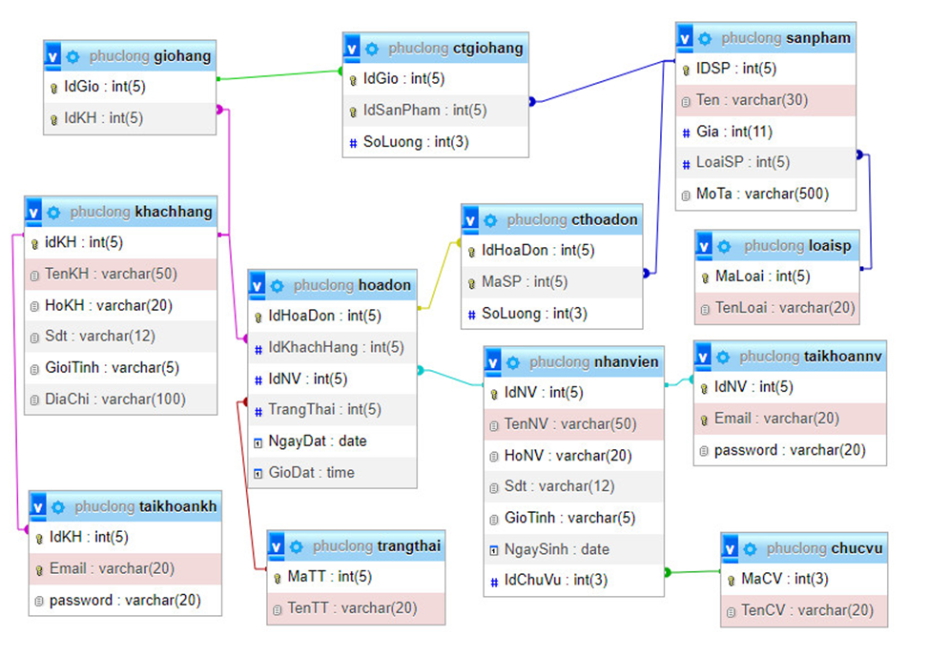
SƠ ĐỒ CSDL

Slide 37


DEMO CHƯƠNG TRÌNH

Slide 38
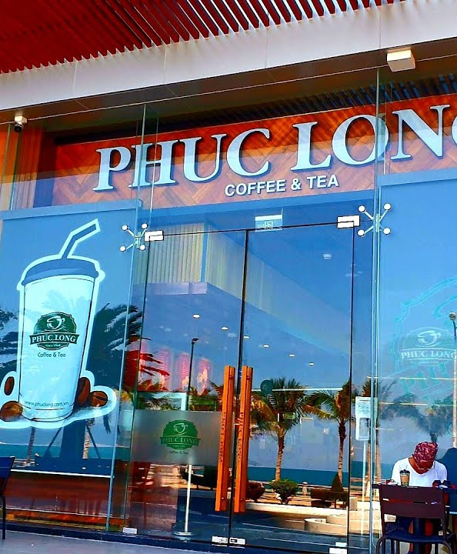

PHẦN 4
KẾT LUẬN

